Slide 1
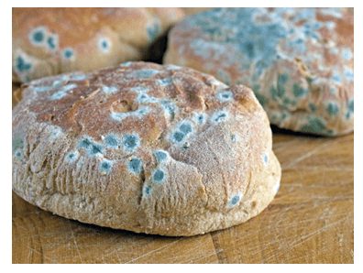
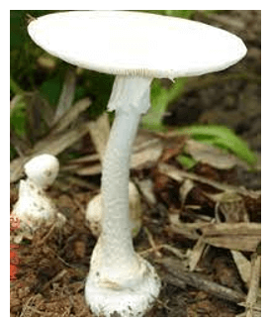
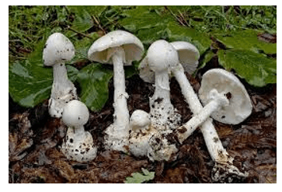
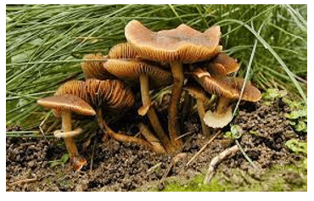
1.Khởi động
Hãy kể tên những nấm gây hỏng thực phẩm hoặc nấm độc mà em biết.
Trả lời:
Một số loại nấm gây hỏng thực phẩm hoặc nấm độc là:
Nấm độc
tán trắng.
Nấm độc trắng
hình nón.
Nấm mũ khía
nâu xám.
Nấm mốc

Slide 2
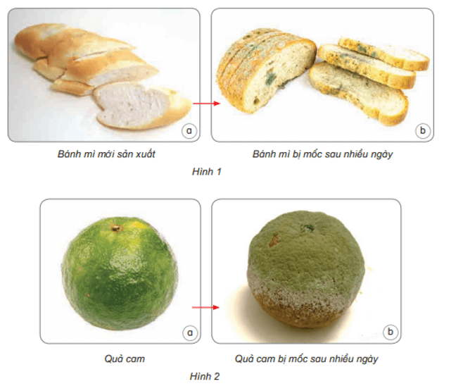

Slide 3
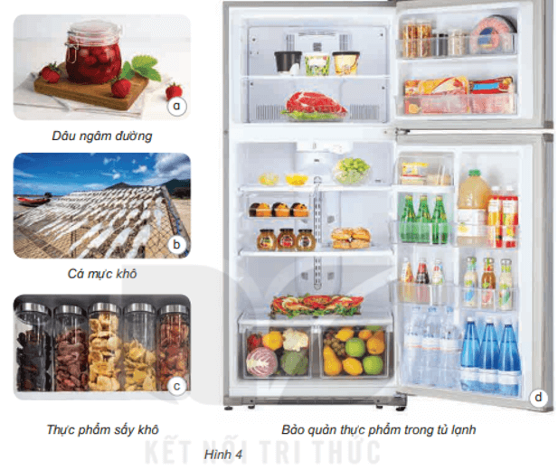
Hoạt động 2 (trang 80) Quan sát hình 4 và nói một số cách bảo quản thực phẩm.

Slide 4
Trò chơi Ai nhanh-Ai đúng ?
Làm cách nào để nhận biết thực phẩm đã bị nhiễm nấm mốc? Câu nào đúng ?
- Thực phẩm bị thay đổi mùi vị.
- Thực phẩm bị mềm nhũn, ẩm ướt.
- Thực phẩm bị mềm nhũn, ẩm ướt.
Đ
Đ
Đ

Slide 5

Nấm mốc gây những tác hại gì đến thực phẩm và sức khoẻ con người? Câu nào sau đây đúng ?
Nấm mốc có thể làm thay đổi màu sắc, hình dạng, mùi vị của thực phẩm, tạo ra độc tố có hại cho sức khoẻ.
Sử dụng các loại thực phẩm bị nhiễm nấm mốc gây tác hại cho gan, thận, gây rối loạn tiêu hoá, có thể gây ung thư, thậm chí dẫn đến tử vong.
Đ
Đ

Slide 6
Nguyên nhân gây hỏng thực phẩm là gì ?
Nhiệt độ cao
Độ ẩm cao
Nấm móc phát triển
Gây hỏng thực phâm

Slide 7
Nêu các cách bào quản thực phẩm đã biết ?
- Phơi khô: thóc, ngô, sắn, cá, tôm …
- Ngâm đường: dâu tằm, sấu, mơ …
- Muối chua: dưa cải, cà pháo …
- Bảo quản trong tủ lạnh: rau quả tươi, cá thịt tươi, trứng …

